Slide 1
Методична дискусія
“Сучасні педагогічні технології. Їх роль у підвищенні якості освіти дошкільнят.

Slide 2
ДИСКУСІЯ - це широке публічне обговорення спільного питання
ПРАВИЛА ДИСКУСІЇ :
висловлювати думку чітко;
не втручатися, коли думку висловлює колега ;
уважно слухати колегу;
не перебивати того, хто говорить;
чемно, ввічливо висловлювати свою незгоду, заперечувати думку інших.
ДИСКУСІЯ може бути окремою формою методичної роботи або фрагментом іншої.

Slide 3

І н н о в а ц і я -
(за словником - “новинка”, “нововведення”).
Інновація в освіті,
за визначенням науковців, - це цілеспрямований процес часткових змін, що ведуть до модифікації мети, змісту, методів, форм навчання і виховання, адаптації процесу навчання до нових вимог.

Slide 4

ПЕДАГОГІЧНА ТЕХНОЛОГІЯ
відповідає на запитання “як?”, “у який спосіб?” (за допомогою яких методів, прийомів, засобів)
досягти поставленої педагогічної мети, визначає порядок використання різних моделей навчання.

Slide 5

Впровадження інноваційних
педагогічних технологій
в освітній процес
дасть змогу уникнути зайвих труднощів під час засвоєння дітьми знань та вмінь, визначених Державним стандартом дошкільної освіти, цікаво і змістовно вибудовувати освітню взаємодію дорослих з дітьми, плекати
розум, душу й тіло
кожної дитини.

Slide 6
Сучасні педагогічні технології

Slide 7
Класифікація сучасних педагогічних технологій, які використовуються в освітньому процесі ДНЗ.
1. Здоров’язбережувальні технології.
2.Технології проектної діяльності.
3. Технології винахідницької діяльності.
4. Інформаційно-комунікаційні
технології.
5. Особистісно-орієнтовані технології.
6. Технології портфоліо.
7.Соціоігрові технології.

Slide 8
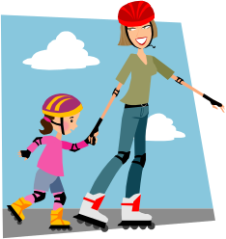
1. Здоров’язбережувальні технології
Завдання:
1. Оволодіння набором найпростіших форм і засобів поведінки, які сприяють збереженню і зміцненню здоров’я.
2. Збільшення резервів здоров’я.
Класифікацію здоров'язберігаючих технологій:
медико-профілактичні;
фізкультурно-оздоровчі;
забезпечення соціально-психологічного благополуччя дитини;
збереження та стимулювання здоров'я;
навчання здоровому способу життя,
проблемно-ігрові;
корекційні;
активне сенсорно-розвивальне середовище
Види роботи:
1. Пальчикова гімнастика
2. Гімнастика для очей
3. Дихальна гімнастика
4. Артикуляційна
5. Музично-дихальні тренінги
6. Динамічні паузи
7. Релаксація
8. Арт-терапія, казко-терапія
9. Рухова терапія, музична
терапія
10. Кольоро-терапія, звуко-
терапія, пісочна терапія

Slide 9
2. Технології проектування
Завдання:
Розвиток і збагачення соціально-особистісного досвіду шляхом залучення дітей в сферу міжособистісної взаємодії.
Класифікація навчальних проектів:
Ігрові
Екскурсійні
Розповідні
Конструктивні
Типи проектів:
за панівним методом: дослідні, інформаційні, творчі, ігрові, пригодницькі, практично-орієнтовані.
за характером змісту: включають дитину і його сім'ю, дитину і природу, дитину і рукотворний світ, дитину, суспільство і його культурні цінності.
за характером участі дитини в проекті: замовник, експерт, виконавець, учасник від зародження ідеї до отримання результату.
за характером контактів: здійснюється всередині однієї вікової групи, у контакті з іншого віковою групою, всередині ДНЗ, у контакті з сім'єю, установами культури, громадськими організаціями (відкритий проект).
за кількістю учасників: індивідуальний, парний, груповий, фронтальний.
по тривалості: короткостроковий, середньої тривалості, довгостроковий.

Slide 10

3. Технологія винахідницької діяльності
Завдання:
1.Формувати у дошкільника основні ключові компетенції, здатність до винахідницького типу мислення.
2. Прищепити дитині радість творчих відкриттів.
Види роботи:
Евристичні бесіди
Постановка і рішення питань проблемного характеру
Спостереження
Моделювання (створення моделей )
Досліди
Фіксація результатів
«Занурення»
Ігрові навчальні і творчо - розвиваючі ситуації
Трудові дії

Slide 11

4. Інформаційно-комунікаційні технології
Завдання:
1. Стати для дитини провідником в світ нових технологій, наставником у виборі комп’ютерних програм.
2. Формувати основи інформаційної культури дитини, підвищувати професійний рівень педагогів і компетентність батьків.
Види програм:
Розвиток уяви, мислення, пам’яті
Розмовні словарі іноземних мов
Найпростіші графічні редактори
Ігри-подорожі
Навчання читанню, математиці
Використання мультимедійних презентацій

Slide 12

ІКТ в роботі сучасного педагога:
1. Підбір ілюстративного матеріалу до занять та для оформлення стендів, групи, кабінетів (сканування, інтернет, принтер, презентація).
2. Підбір додаткового пізнавального матеріалу до занять, знайомство з конспектами занять, сценаріями свят та інших заходів.
3. Обмін досвідом, знайомство з періодикою, напрацюваннями інших педагогів України і зарубіжжя.
4. Оформлення групової документації, звітів.
5. Створення презентацій для підвищення ефективності освітніх занять з дітьми та педагогічної компетенції батьків у процесі проведення батьківських зборів.

Slide 13
5. Особистісно-орієнтовані технології
Завдання:
1. Гуманістична спрямованість освітньої діяльності.
2. Забезпечення комфортних, безконфліктних і безпечних умов для
розвитку дитини, реалізація її природного потенціалу, індивідуальний
підхід до вихованців.
3. Реалізація принципу демократизації дошкільної освіти, рівність у
стосунках педагога з дитиною, партнерство в системі
взаємовідносин «Дорослий - дитина».
4. Гарантування досягнення поставлених цілей.
Специфіка технологічного підходу:
постановка цілей та їх максимальне уточнення (виховання і навчання з орієнтацією на досягнення результату);
підготовка методичних посібників згідно з навчальними цілями і завданнями;
оцінка актуального розвитку дошкільника, корекція відхилень, спрямованість на досягнення цілей;
створення атмосфери любові, турботи, співробітництва, умов для творчості особистості;
заключна оцінка результату - рівень розвитку дошкільника.

Slide 14

6. Технологія портфоліо
Технологія портфоліо педагога
Завдання:
1. Альтернативна форма оцінки професіоналізму і результативності роботи педагога.
2. Врахування результатів, яких досяг педагог в різноманітних видах діяльності
Розділи портфоліо педагога:
1. Загальні відомості про педагога
2. Результати педагогічної діяльності
3. Науково-методична діяльність
4. Створення розвивального середовища
5. Співпраця з родинами вихованців
6. Громадська діяльність

Slide 15

Технологія порт фоліо дошкільника
Завдання:
1.Накопичування особистісних досягнень дитини в різних видах діяльності, його успіхів, позитивних емоцій.
2. Індивідуальний підхід до кожної дитини в період відвідування ДНЗ.
Види порт фоліо дошкільника:
1. «Давайте познайомимося», «Я росту», «Я мрію», «Я можу», «Мої досягнення», «Портрет моєї дитини», «Порадьте мені», «Батьки, запитуйте!»
2. «Познайомтеся зі мною», «Я росту», «Моя сім’я», «Чим можу – допоможу», «Світ навколо нас», «Натхнення»
3. «Інформація батьків», «Інформація педагогів», «Інформація дитини про себе»
4. «Яка дитина хороша», «Яка дитина уміла», «Яка дитина успішна»

Slide 16
7. Соціо-ігрові технології
Завдання:
1. Розвиток взаємодії «дитина-дитина», «дитина-батьки», «дитина-педагог», «дитина-дорослий» для забезпечення душевного благополуччя.
2. Корекція імпульсивної, агресивної, демонстративної, поведінки протесту.
3. Формування навичок і умінь товариської комунікативної взаємодії.
4. Вирішення завдань «соціального» загартування.
5. Розвиток навичок повноцінного міжособистісного спілкування для розуміння дитиною самого себе.
Види роботи:
Колективні справи, робота в малих групах, тренінги на уміння домовлятися
Ігри з правилами, ігри-змагання, ігри-драматизації, сюжетно-рольові ігри
Метод створення проблемних ситуацій з елементами самооцінки
Тренінги, самопрезентації

Slide 17
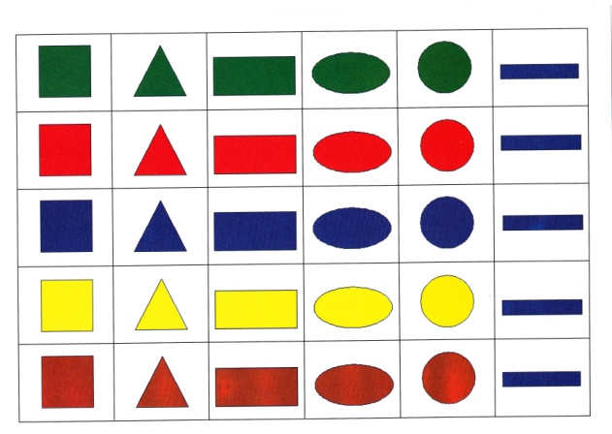
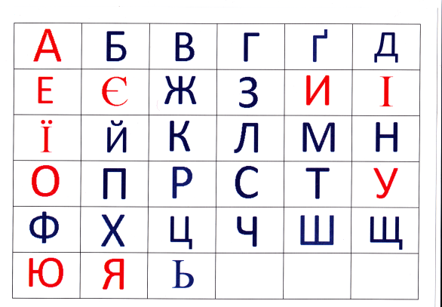
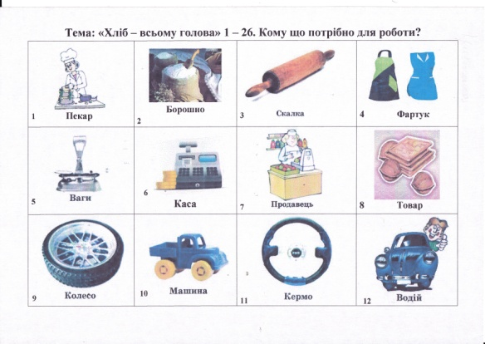
Методика використання коректурних таблиць Н.Гавриш

Slide 18

Важлива умова організації партнерської діяльності дорослого і дитини - пробудження спільного інформаційно-ігрового інтересу в процесі будь-якого ефективного розвивального засобу, одними з яких, за визначенням Наталії Гавриш, є:
карти розумових дій
коректурні таблиці

Slide 19


“Коректурна ”таблиця –
таблиця,яка дає змогу коригувати наше сприйняття об’єктів і явищ дійсності: щоразу ті самі об’єкти і явища можна розглядати в новому ракурсі,під іншим кутом зору,звертати увагу на їхні характерні особливості.
Мета:
Активізувати пізнавальні процеси дітей, закріплювати і уточнювати знання дітей з тієї чи іншої теми,унаочнювати процес встановлення причини – наслідкових зв’язків між об’єктами та явищами дійсності. Закріплювати орієнтування в просторі,
читання друкованих слів,знання цифр.
Розвивати допитливість ,мовленнєву
ініціативність. Розширювати словник дітей.
Надати можливість відчути задоволення
від відчуття своєї інтелектуальної
спроможності,радість відкриття.

Slide 20
Основними засобами у роботі з коректурними таблицями є інтелектуально-мовленнєві завдання, ігри-вправи, які будуть постійно коригувати уявлення дітей про предмети, відчувати пов’язаність усього з усім; сприятимуть розвитку мислення й мовлення дітей, удосконаленню сприймання, уваги, пам’яті, формуванню у дошкільнят основ діалектичного світогляду, розкриттю їх творчих здібностей, забезпечуватимуть пізнавальну активність, стійкий інтерес до інтелектуальної діяльності.

Slide 21
Рекомендації щодо роботи з коректурними таблицями:
Дорослий :
оголошує запитання або завдання;
може прокоментувати відповідь, судження (надати додаткову інформацію, оцінити виконання, уточнити деякі факти тощо).
Діти:
виконують його, пояснюють свої дії;
запитання чи завдання представлені на картках за допомогою символічних знаків, самостійно «читають»;
дають відповідь на запитання ;
виконуючи завдання , використовують спеціальні фішки (геометричні фігури, дрібні предмети, якими накривають картинки-відповіді) та коментують результат виконання завдання;

Slide 22
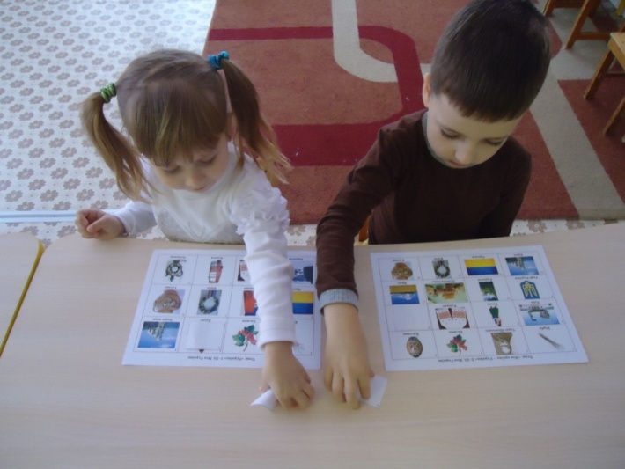
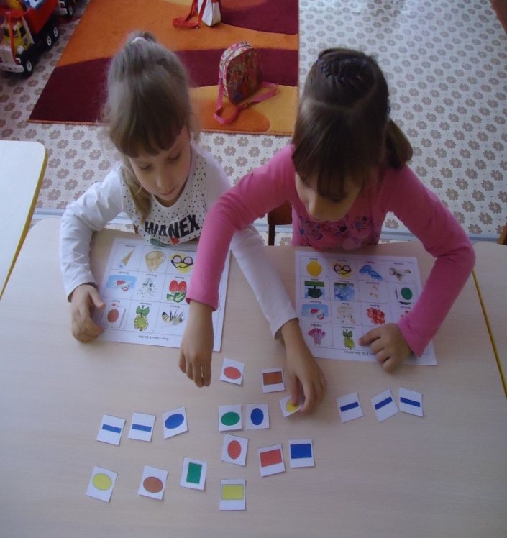
працюють з розлінованою, але незаповненою коректурною таблицею-рамкою і набором предметних картинок-карток, заповнюючи клітинки згідно з усними завданнями дорослого або символічними вказівками на форму (колір, букву, число, величину тощо).
Основне завдання — завдяки уважному слуховому сприйняттю і зосередженому розгляданню таблиці знайти правильну відповідь і назвати правильне слово (слова);

Slide 23
Використання коректурних таблиць:
у спільній партнерській діяльності з дорослими;
ефективний засіб «включення» дітей у заняття, тобто педагоги можуть використовувати їх на початку заняття як демонстраційний засіб;
під час проведення основної частини заняття, об'єднавши дітей у невеличкі підгрупи, можна запропонувати їм менші за розміром таблиці;
як своєрідну інтелектуальну гру, в якій діти змагатимуться поодинці або командами на швидкість реакції, точність і широту сприйняття, багатший словник тощо.

Slide 24
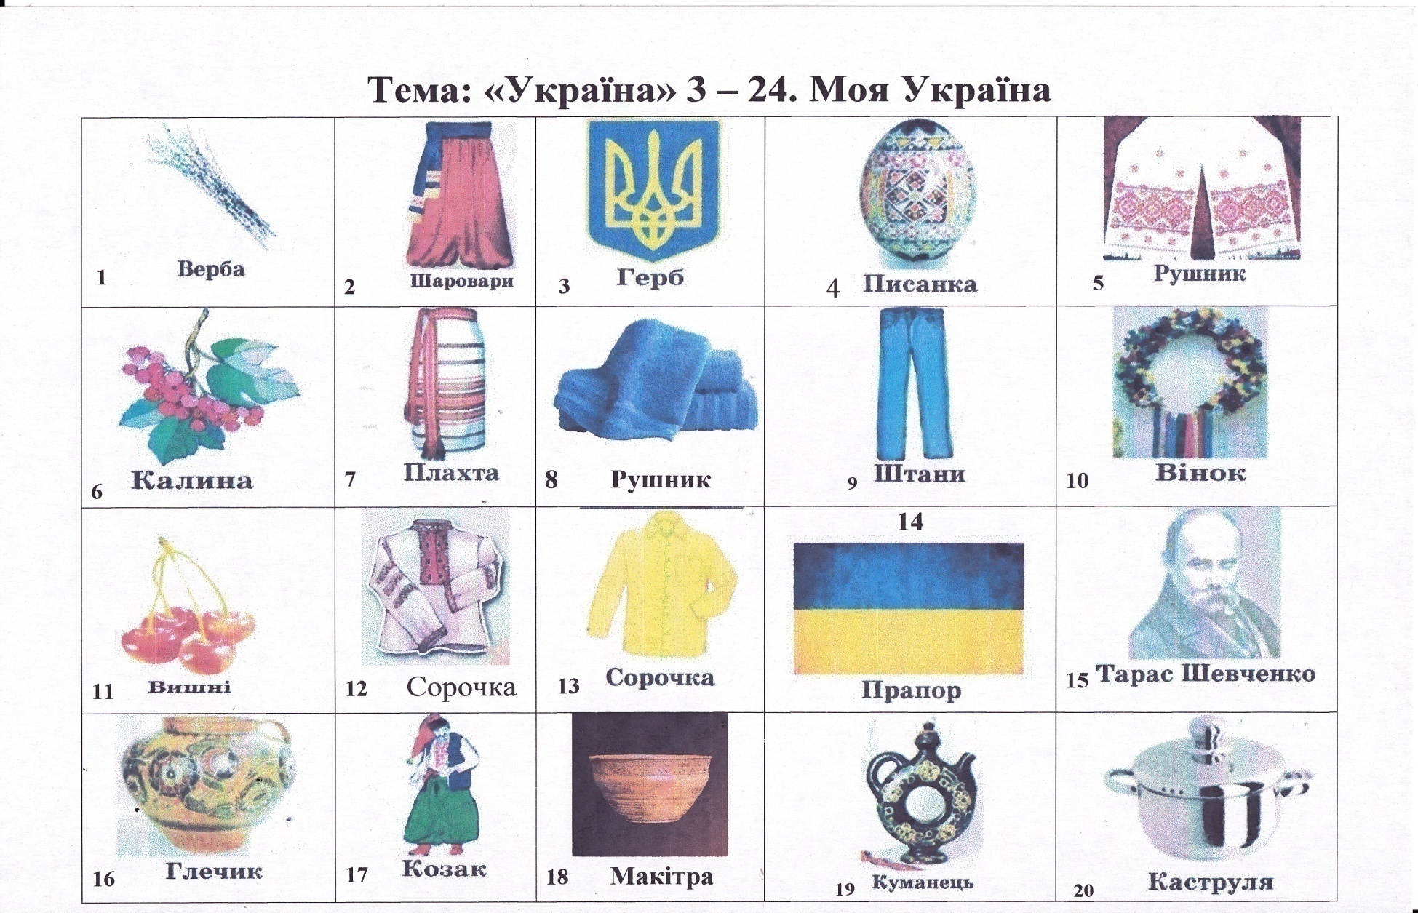
Коректурні таблиці

Slide 25
"КАРТКИ ПРОППА"
комунікативна,
пізнавальна, ігрова
технологія

Slide 26
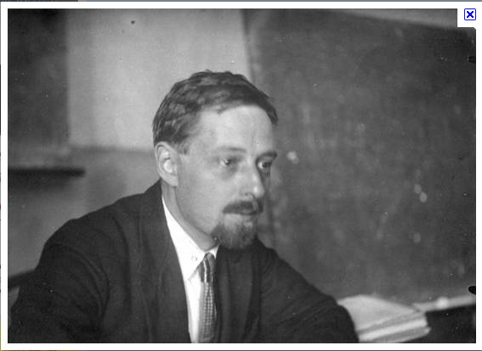
Володимир Пропп
(1895 – 1970)
російський і радянський вчений, філолог-фольклорист.
Є основоположником порівняльно-типологічного методу в фольклорис-тиці, одним з осново-положників сучасної теорії тексту.
Його "Морфологія казки" була опублікована російською мовою в 1928 році Хоча вона стала проривом як у фольклористиці, так і в морфології, загалом залишалася непомічена на Заході, поки не була перекладана в 1958 році. Описані в роботі типи персонажів використовуються в медіаосвіті і можуть бути застосовані в дослідженні практично будь-якої історії, хоч в літературі, хоч у театрі, кіно, телесеріалах, іграх і т.п.

Slide 27
Суть технології:
Карти Проппа надають можливість дитині
за допомогою змістових конструктів (функцій) написати казку, що насправді є
проекцією власного досвіду особистості.
За допомогою казок вона здобуває знання про довкілля, про взаємостосунки людей, проблеми, які трапляються в житті.

Slide 28
Значення технології:
Використання карток Проппа активізує зв’язне мовлення, збагачує словник, стимулює розвиток психічних процесів, розвиває творчу уяву, сприйняття, фантазію, підвищує інтерес у дітей до пошукової активності.
Представлені в казках функції є узагальненими діями, поняттями – це дозволяє дітям абстрагуватися від конкретного вчинку, героя, ситуації, а отже, інтенсивніше буде розвиватися у дітей логічне мислення.
Картки Проппа забезпечують розвиток у дітей мовлення та спрямовані на інтеграцію різних видів діяльності, пізнавальних та творчих здібностей.

Slide 29
Етапи реалізації технології
“Картки Проппа”
Етапи | Зміст дій | Результат для учасника
1. Входження у казку. | Учасник вибирає (або ж витягує) карти Проппа та складає казку. | Проектування власного життєвого досвіду та переживань на казковий твір.
2. Драматизація | Учасник створює ляльки та робить постановку-демонстрацію власної казки | Відчуття завершеності, "відіграності" ситуації- дійства
3. Рефлексія драматизації | Учасник порівнює відчуття та враження, що виникли при написанні казки та при її постановці. Фіксує зміни (якщо є) основних ідей та акцентів | Вихід у "метапозицію": зміна ролі – з героя казки на роль стороннього спостерігача
4. Пошук "ключів" | Учасник знаходить та фіксує значущі символи та метафори власної казки | Схематизація провідної ідеї казки
5. Деметафоризація | Учасник фіксує потік асоціацій на кожен "ключ" | Перехід із казкової реальності у повсякденну.
6. Кристалізація повідомлення казки | Учасник об’єднує асоціації за сенсом, поступово звужуючи контекст розуміння кожної метафори | Формування загального розуміння власної життєвої ситуації. Рефлексія життєвої ситуації (зміст проблеми, спосіб вирішення, ресурси, результат тощо)

Slide 30
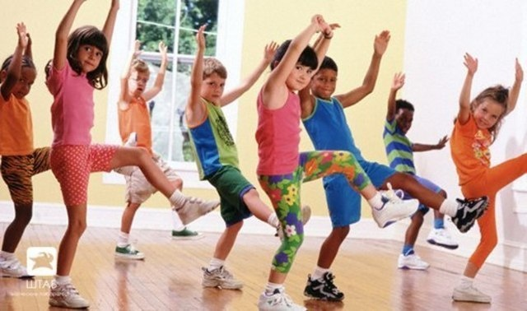
Танцювально – ігрова гімнастика
Са – Фі – Дансе

Slide 31
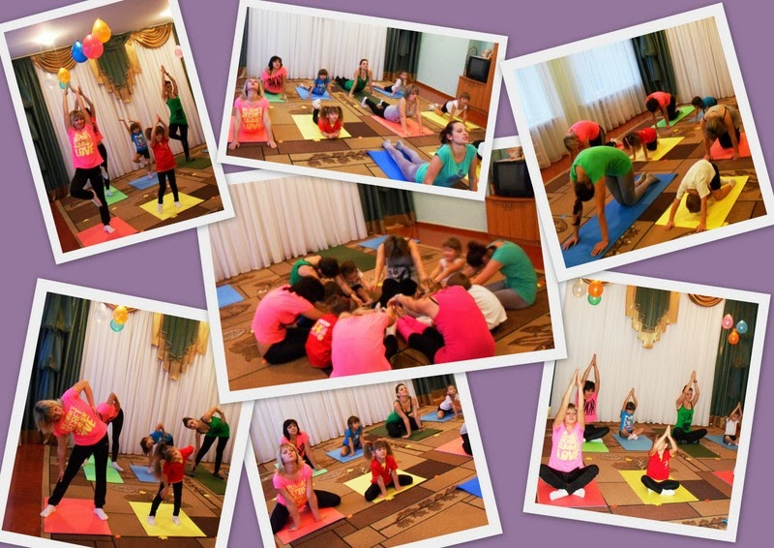
Мета:
Сприяння всебічному розвитку особистості дошкільника від 3 до 7 років засобами танцювально-ігрової гімнастики.
Зміст програми взаємопов’язаний із програмами з фізичного та музичного виховання дошкільнят.

Slide 32
Основні задачі:
Зміцнення здоров’я:
Здібність оптимізації росту і розвиток опорно-рухового апарату;
Формування правильної постави;
Профілактика плоскостопості;
Удосконалення органів дихання, кровообігу, серцево-судинної і нервової системи організму.
Розвиток психомоторних здібностей:
Розвиток м’язової сили, гнучкість, виносливість;
Розвиток відчуття ритму, музичного слуху, пам’яті, уваги;
Формуються навички виразності, пластичності;
Розвиток дрібної моторики.
Творчі здібності:
Розвиток мислення, уяви, пізнавальної активності;
Формування навиків самостійного вираження рухів під музику;
Розвиток умінь емоційно виражати свої відчуття;
Здатність проявляти творчість в рухах;
Розвивати лідерство, ініціативу, взаємодопомогу.

Slide 33
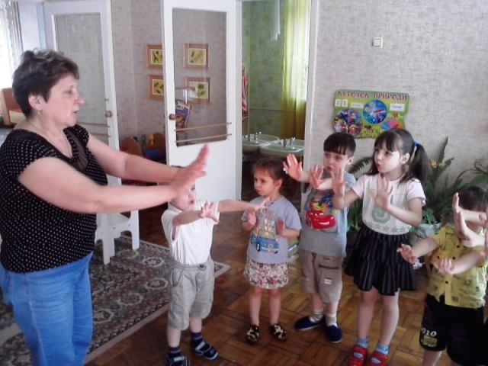
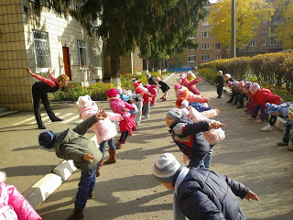
Методика розрахована для дітей 5-6 років.
Використовується, як окрема форма заняття – тривалістю 25 хвилин, або як релаксація – 5 хвилин в будь якій формі роботи.
Форми заняття: групові, підгрупові.

Slide 34
Основні принципи:
Наочність – показ вправ вихователем, образна розповідь, імітація рухів.
Доступність – навчання від простого до легкого, від відомого до невідомого.
Систематичність – регулярність занять з поступовим збільшенням рухів та ускладнення способів виконання.
Індивідуальний підхід – врахування особливостей сприйняття кожної дитини.
Зацікавленість – кожен повинен в певній мірі брати участь в роботі.
Свідомість – розуміння виконаних дій, активність.

Slide 35
Музичний розвиток
Логіко-математичний розвиток
Фізичний розвиток
Са – Фі - Пенс
Са – Фі - Дансе
Пізнавальний розвиток
Моральний розвиток

Slide 36
Музичний розвиток – ритмічні рухи, елементі хореографії, танцювальні форми
Фізичний розвиток – стройові, акробатичні, дихальні вправи, розвиток дрібної моторики, профілактика плоскостопості, опорно-рухового апарату
Логіко-математичний розвиток – орієнтація в просторі, кількісний рахунок
Пізнавальний розвиток – знайомство з явищами живої та неживої природи. Особливості поведінки тварин і пташок
Моральний розвиток – формування вольових якостей

Slide 37
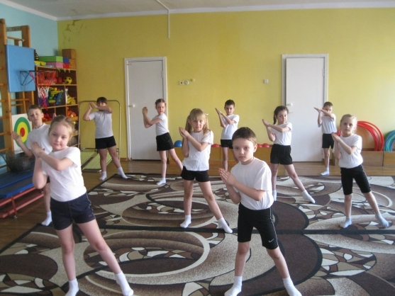
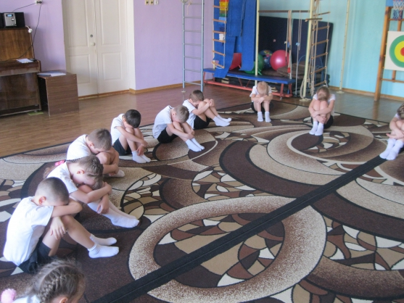
Елементи Са – фі - Данса
Ігроритміка – вправи для
узгодження рухів з музикою.
(ходьба на рахунок під музику)
Ігропластика – вправи для
розвитку гнучкості
(імітація тварин),
для розвитку м’язів.

Slide 38
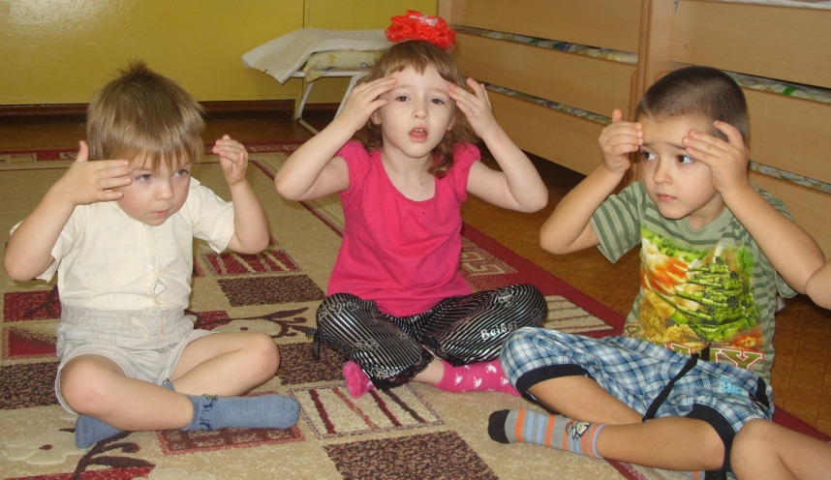
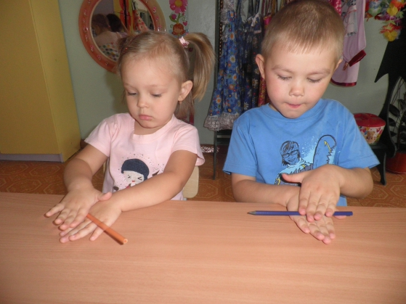
Ігровий самомасаж - загартування і оздоровлення
Пальчикова гімнастика – дрібна моторика та
координація рухів рук.

Slide 39
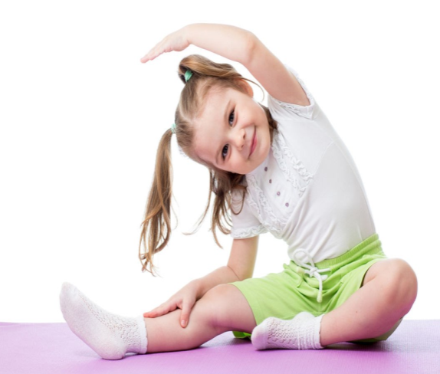
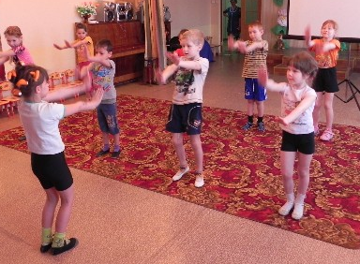
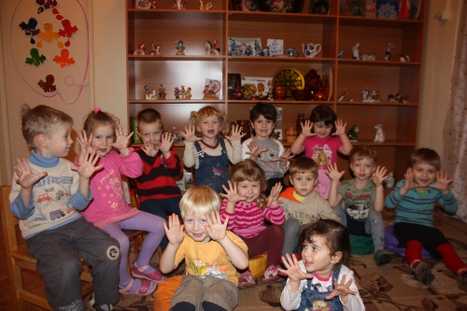
Акробатичні вправи
Креативна гімнастика –
нестандартні вправи,
на розвиток творчості
Фізхвилинки

Slide 40

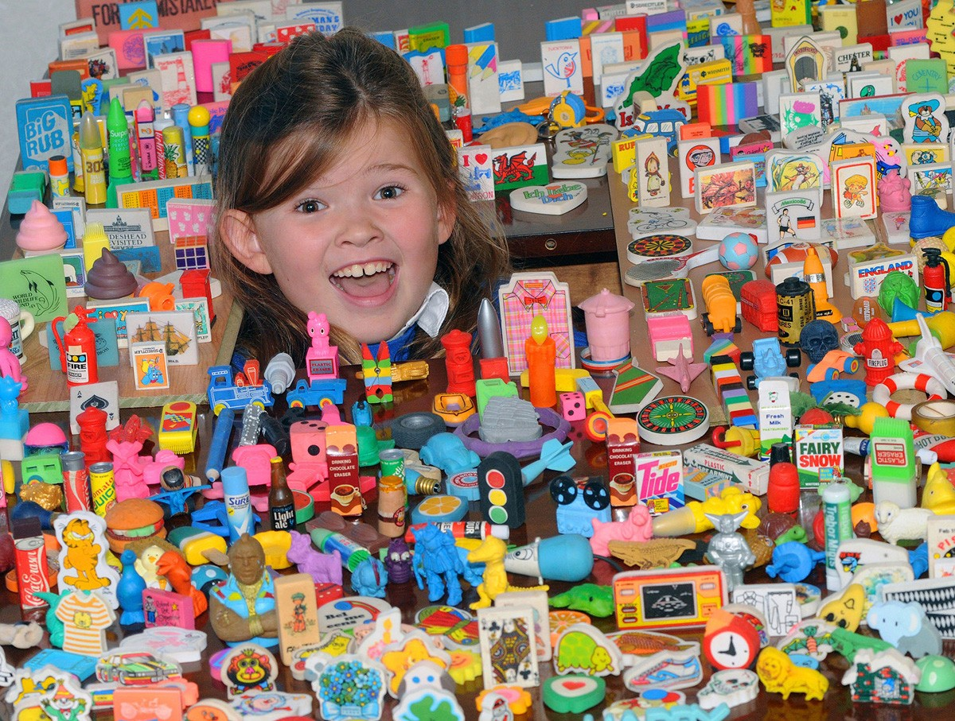
Колекціонування
У Китаї говорять:
"Хто має захоплення, проживає два життя".
Колекціонування - одна з ефективних технологій дослідницької діяльності дошкільників та засобів для розвитку пізнавальної активності дошкільників.

Slide 41

Мета: розвиток пізнавально-дослідницької діяльності у дітей дошкільного віку через колекціонування.
Завдання:
розвивати емоційно-пізнавальне ставлення до навколишнього світу;
закріплювати вміння дітей спостерігати, порівнювати, аналізувати, узагальнювати, виділяти головне;
розвивати творчий потенціал вихованців ;
поповнювати предметно-розвиваюче середовище матеріалами колекціонування;
організувати дитячо-доросле співтовариство по інтересу.

Slide 42
Види колекцій
Колективні (групові)
Домашні
Індивідуальні
Тимчасові
Тривалі

Slide 43
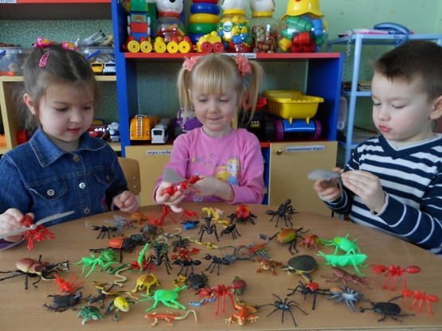
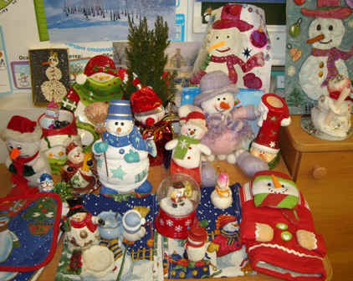
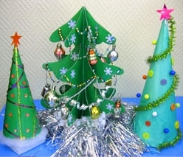
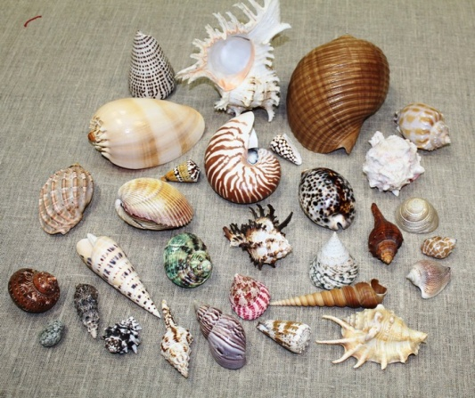
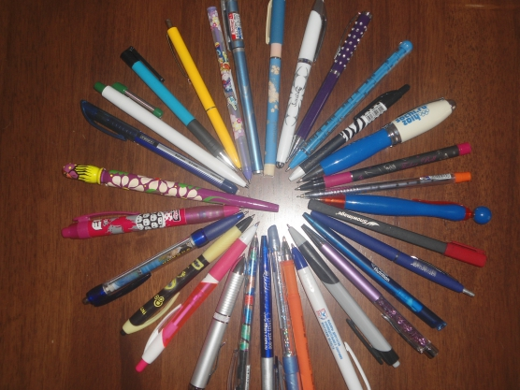

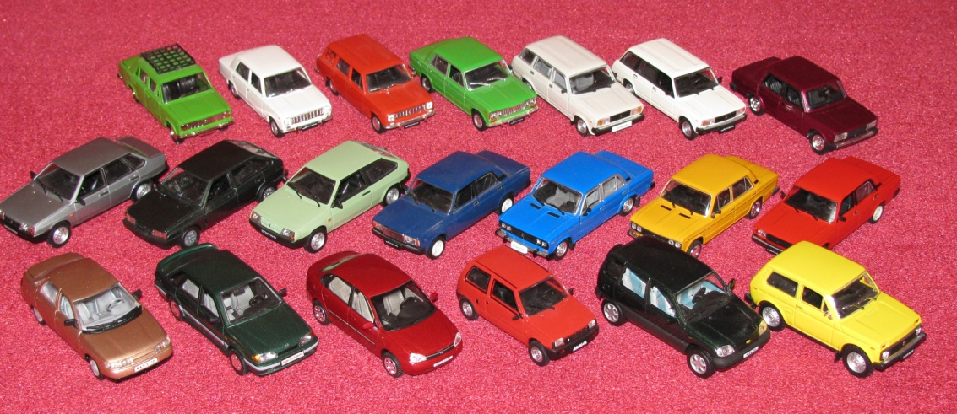

Slide 44


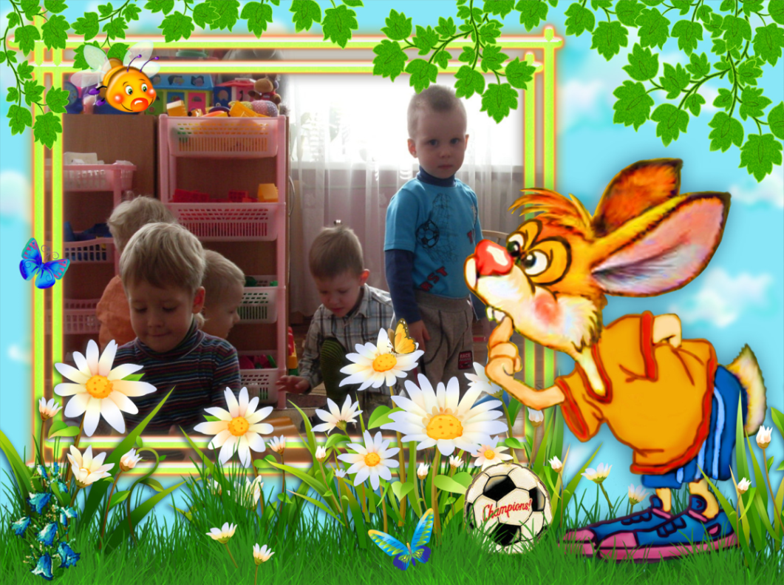

Творіть самі . ….
Як немає дітей без уяви,
так немає і педагога без творчих поривів.
Творчих Вам успіхів!

